Slide 1
Seminar 4
Regelvask
FINF 4021

Slide 2
Oppgave
Nedenfor finner dere en «forferdelig» lovtekst (nå opphevet).
Dere skal forsøke å «regelvaske» teksten ved å benytte følgende enkle teknikker fra pensum:
Omstrukturer ved å skrive pseudokode slik at dere tydeliggjør vilkårsstrukturer, herunder hvilke partskategorier reglene gjelder
Skriv den omstrukturerte teksten (pseudokoden) tilbake til fulle setninger i naturlig språk (fritt valg av målform)
Del opp i flere bestemmelser, sett på overskrifter, og ordne tekstoppsettet
Pass på at rekkefølgen av bestemmelsene blir: formelt inngangskrav → materielt inngangskrav
Lov om norsk riksborgarrett § 3 første ledd (opphevet):
«Utlending som har budd i riket frå han fylte 16 år og tidlegare samanlagt i minst 5 år, får norsk borgarrett når han etterat han fylte 21 år, men før han fyller 23 år, gjev inn skriftleg melding til fylkesmannen om at han vil vera
norsk borgar. Har han ikkje borgarrett i noko land, kan han gjeva inn slik melding så snart han har fylt 18 år, dersom han når han gjev inn meldinga har hatt bustad i riket dei siste 5 åra og tidlegare har budd her i minst 5 år til; det same gjeld såframt han etterviser at han misser den framande borgarrette når han får norsk borgarrett.»

Slide 3
Opplegg for seminaret:
Dag gjennomgår temaet (ca. 10.15 – 10.35)
Diskusjon i grupper av oppgaven, jf. nedenfor (ca. 10.35 – 11.30)
Gjennomgang av oppgaven i plenum (ca. 11.30 – 12.00)
Gruppene bør ha 3 – 4 personer. Det er en fordel om det både er folk i gruppen med bakgrunn i jus og forvaltningsinformatikk. Gruppene finner selv steder å sitte (i pauseareal, forelesningsrommet, eventuelt ledige kollokvierom mv.)

Slide 4
Deler opp etter aktører og tydeliggjør vilkårsstruktur
Hvis utlending har bodd i riket fra han fylte 16 år
og samlet botid i riket før fylte 16 år er mer enn 5år
og hans alder er minst 21 år og mindre enn 23 år
og han har sendt skriftlig melding til Fylkesmannen om statsborgerskap
så får han norsk borgerrett
Hvis utlending ikke er utenlandsk statsborger
eller en utlending kan vise at han mister utenlandsk statsborgerskap
når han får norsk borgerrett
og han har fylt 18 år
og han har hatt bosted i riket de siste 5 årene
og summen av botid før d.d. – 5 år er minst 5 år
og han har sendt skriftlig melding til Fylkesmannen om statsborgerskap
så får han norsk borgerrett

Slide 5
Setter på overskrifter, skriver i fulle setninger og ordner tekst-
oppsettet
Norsk statsborgerskap til borgere i land som tillater dobbelt statsborgerskap
En utlending som er statsborger i et land som tillater dobbelt statsborgerskap,
får norsk statsborgerskap dersom han
  a) har bodd i riket fra han fylte 16 år og
  b) samlet har bodd i riket i minst 5 år før fylte 16 år og
  c) har sendt skriftlig melding til Fylkesmannen om statsborgerskap
  etter fylte 21 år og før fylte 23 år.
Norsk statsborgerskap til statsløse og borgere i land som ikke tillater
dobbelt statsborgerskap
En utlending som er statsløs eller som kan vise at han mister sitt utenlandske
statsborgerskap dersom han får norsk statsborgerskap, får norsk statsborger-
skap dersom han
  a) har fylt 18 år og
  b) minst har bodd i riket de siste 5 årene og
  c) det samlede antall år han har bodd i riket i perioden 5 år forut for
  søknadstidspunktet er minst 5 år, og
  d) har sendt skriftlig melding til Fylkesmannen om statsborgerskap.

Slide 6
Satt felles formelt inngangskrav først og satt på §-nummerering
§ 3a Krav til søknad om statsborgerskap
Norsk statsborgerskap gis på grunnlag av skriftlig melding som sendes til
Fylkesmannen i det fylket der vedkommende utlending bor.
[Mer?]
§ 3b Norsk statsborgerskap til borgere i land som tillater dobbelt statsborgerskap
En utlending som er statsborger i et land som tillater dobbelt statsborgerskap, får
norsk statsborgerskap dersom han
  a) har bodd i riket fra han fylte 16 år og
  b) samlet har bodd i riket i minst 5 år før fylte 16 år og
  c) har fylt 21 år og ikke fylt 23 år da han sendte melding til Fylkesmannen, jf § 3a.
§ 3c Norsk statsborgerskap til statsløse og borgere i land som ikke tillater
dobbelt statsborgerskap
En utlending som er statsløs eller som kan vise at han mister sitt utenlandske
statsborgerskap dersom han får norsk statsborgerskap, får norsk statsborgerskap
dersom han
  a) har fylt 18 år og
  b) minst har bodd i riket de siste 5 årene og
  c) det samlede antall år han har bodd i riket i perioden 5 år forut for søknads-
  tidspunktet er minst 5 år.

Slide 7
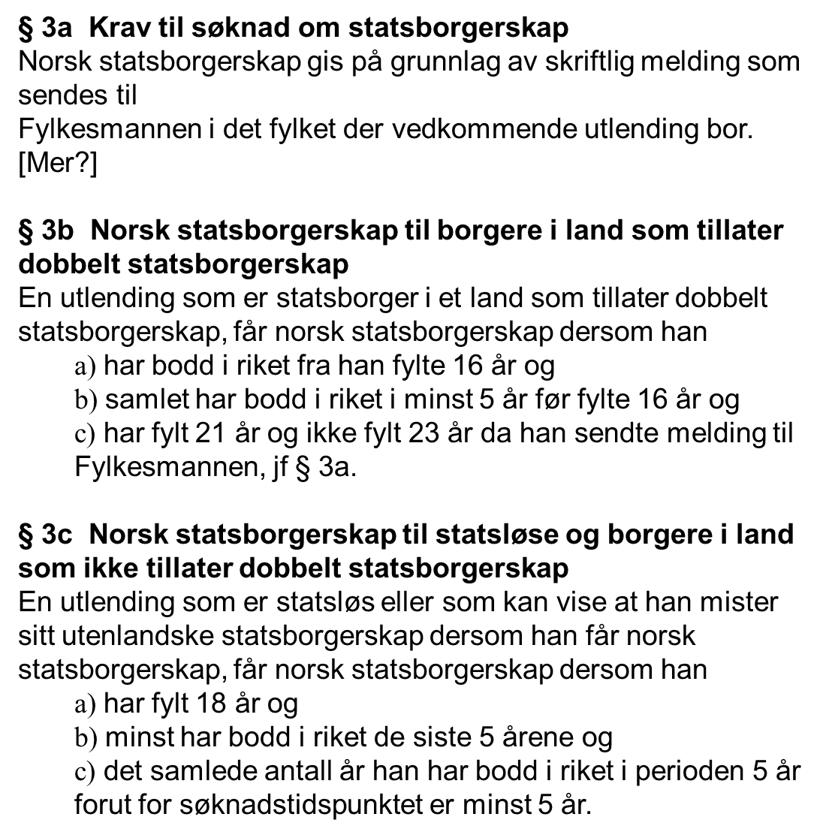
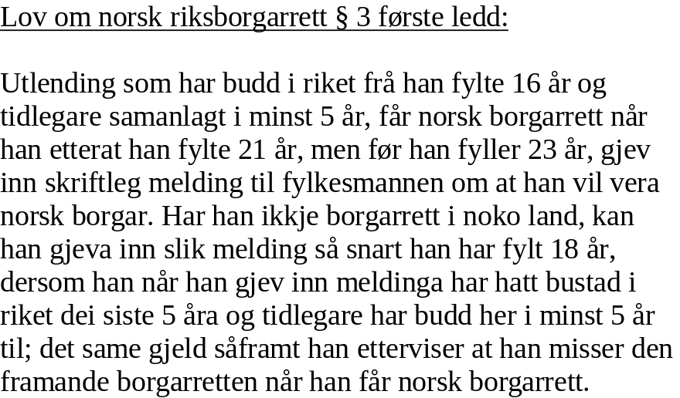
Vurdering av resultatet
Ble det “enklere”?
Mer kortfattet?
Nei!
Mindre komplekst?
Nei!
Mer lettfattelig?
Ja!?

